Slide 1
Министерство образования РМ
Портфолио
Гордеевой Надежда Васильевны преподавателя ГБПОУ РМ «Краснослободский аграрный техникум»
Дата рождения: 22.10.1989г.
Профессиональное образование: МГПИ им М.Е. Евсевьева
Стаж педагогической работы (по специальности): 5 лет.
Общий трудовой стаж: 5 лет.
Наличие квалификационной категории: первая.
Дата последней аттестации:
Звание: преподаватель общеобразовательных дисциплин (математика и информатика)

Slide 2
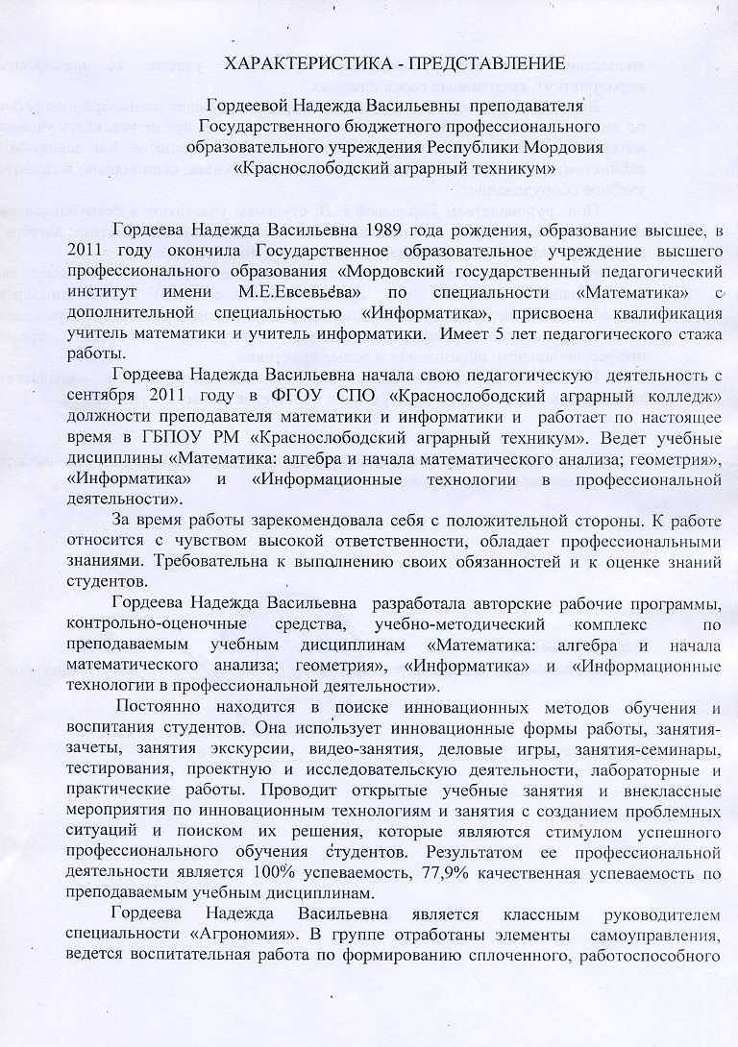
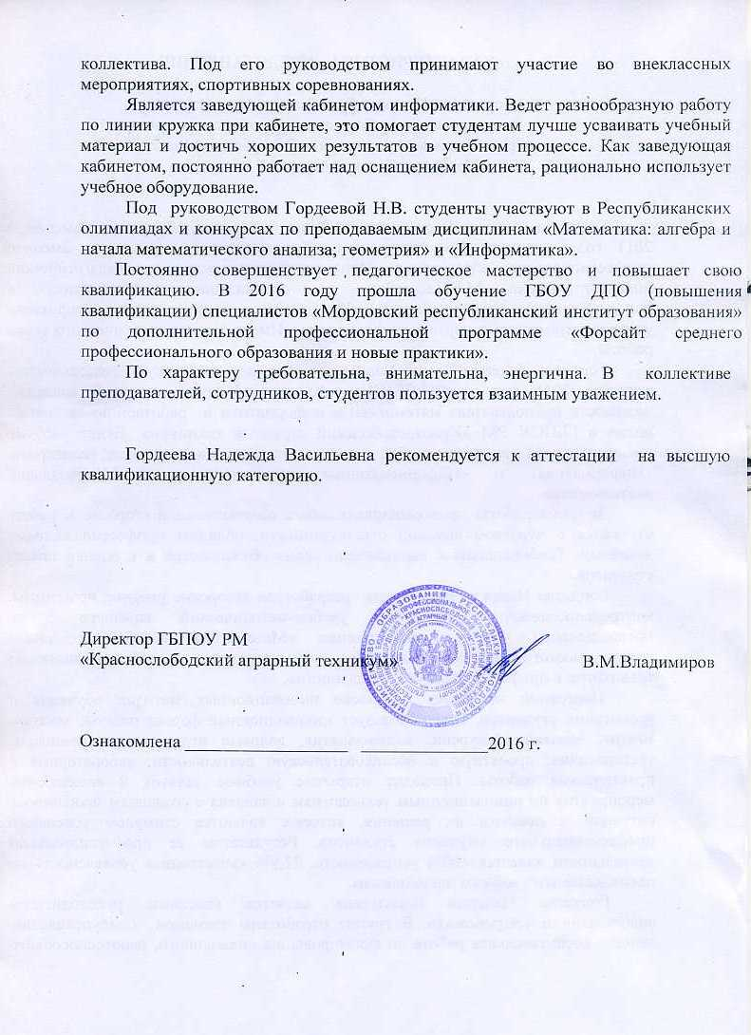
Характеристика представления

Slide 3
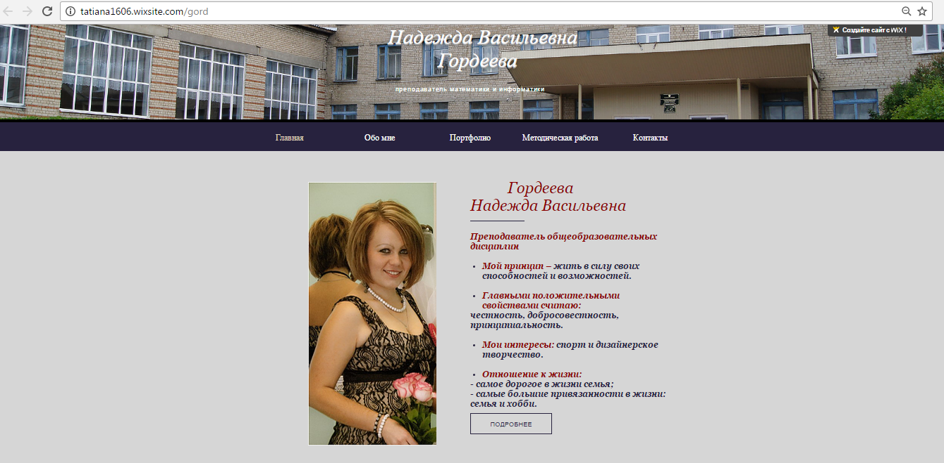
Представление собственного инновационного педагогического опыта.
http://tatiana1606.wixsite.com/gord

Slide 4
1. Повышение квалификации, профессиональная переподготовка, обучение в аспирантуре
Мордовский Республиканский институт образования по дополнительной профессиональной программе «Форсайт среднего профессионального образования и новые практики» с 10 октября по 26 октября 2016 года.

Slide 5
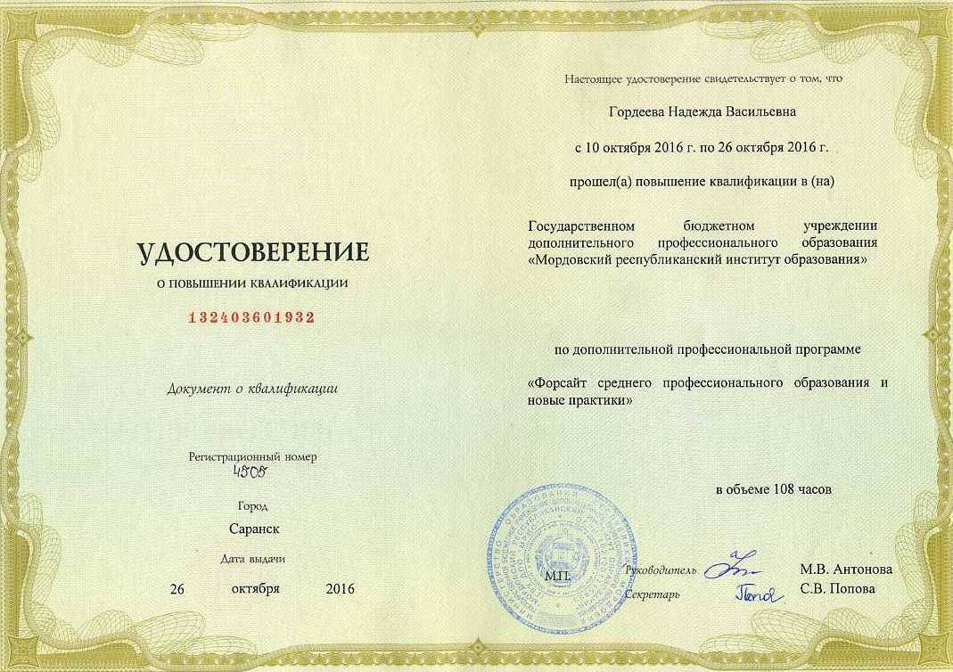

Slide 6
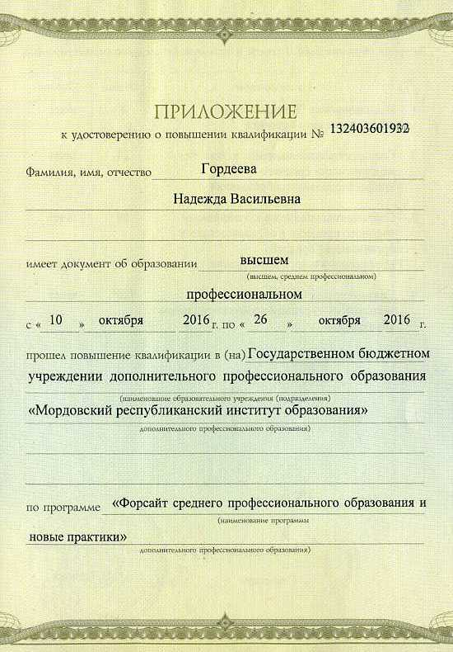
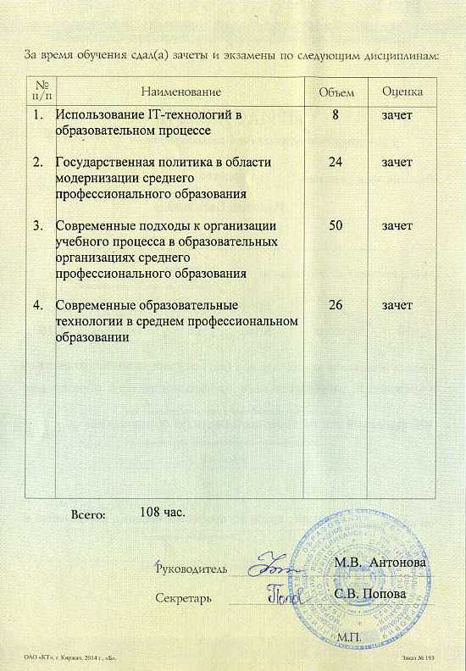

Slide 7
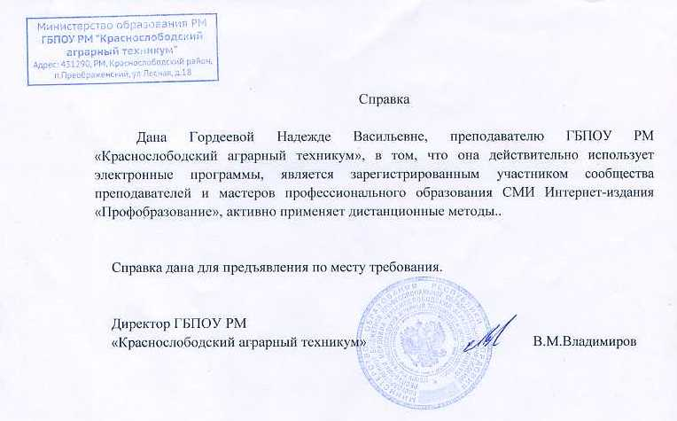
2. Применение информационно-коммуникационных технологий
Использую электронные программы, являюсь зарегистрированным участником сообщества преподавателей и мастеров профессионального образования СМИ Интернет-издания «Профобразование», активно применяю дистанционные методы.

Slide 8
3. Участие в инновационной (экспериментальной) деятельности
Российский уровень
Федеральная экспериментальная площадка по теме: Создание и внедрение мотивирующей интерактивной среды непрерывного инженерного образования Краснослободского муниципального района Республики Мордовия. 2016г.
Республиканский уровень
Республиканская сетевая экспериментальная площадка МРИО по теме : Разработка и внедрение механизмов формирования положительной мотивации деятельности преподавателей и студентов, как условия их успешности. 2014 г.

Slide 9
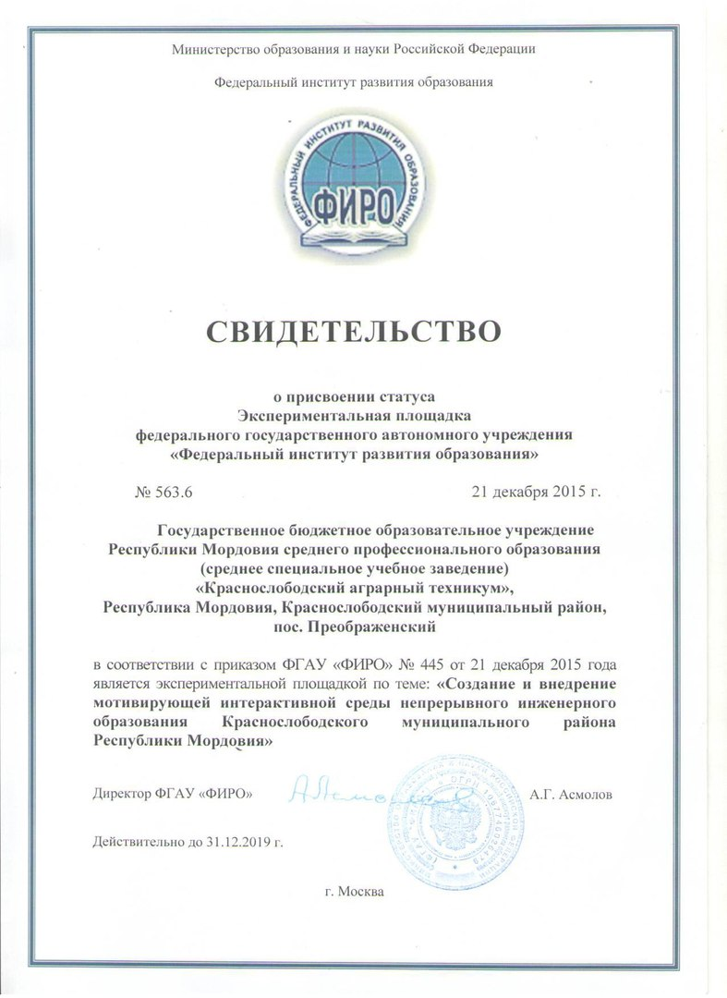
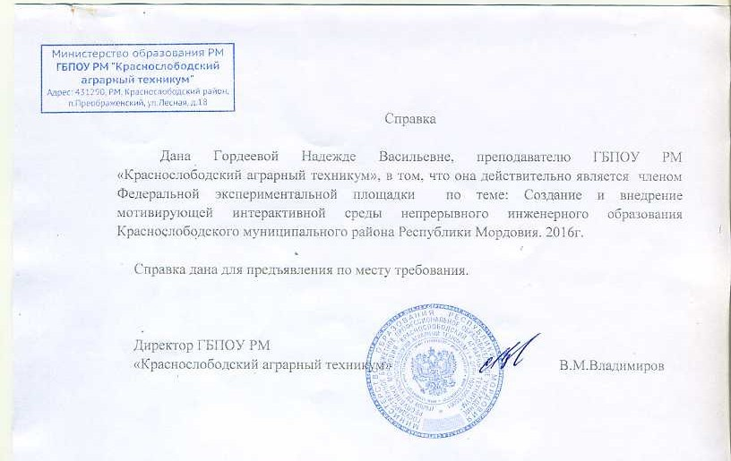
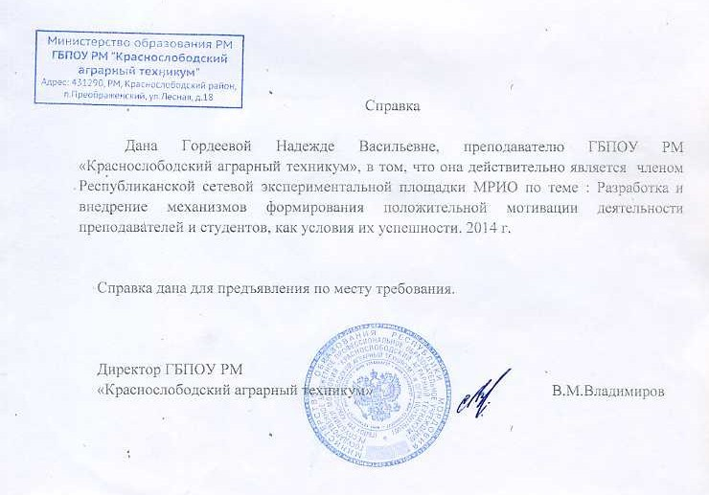

Slide 10
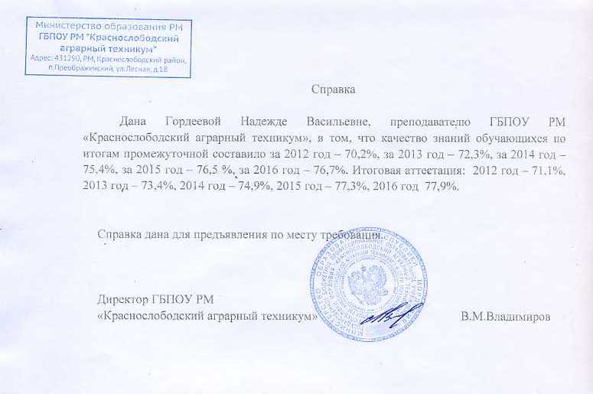
4. Качество знаний обучающихся по итогам промежуточной, итоговой аттестации
Итоги промежуточной
аттестации:
2012 год – 70,2%,
2013 год – 72,3%,
2014 год – 75,4%,
2015 год – 76,5 %,
2016 год – 76,7%
Итоговая аттестация:
2012 год – 71,1%,
2013 год – 73,4%,
2014 год – 74,9%,
2015 год – 77,3%,
2016 год – 77,9%

Slide 11
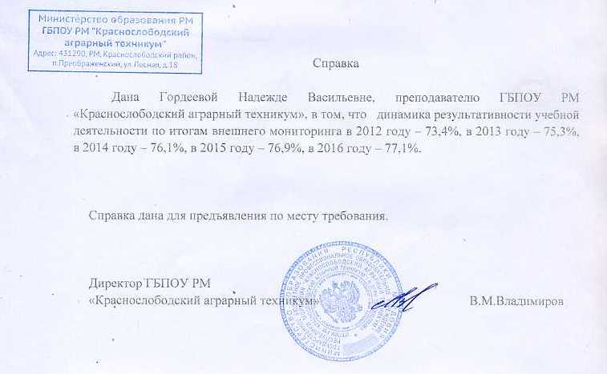
5. Динамика результативности учебной деятельности по итогам внешнего мониторинга
в 2012 году – 73,4%
в 2013 году – 75,3%
в 2014 году – 76,1%
в 2015 году – 76,9%
в 2016 году – 77,1%

Slide 12
6. Результаты участия обучающихся в мероприятиях различных уровней по учебной деятельности профессиональной направленности:
Региональный уровень:
Подготовила студента на Республиканский конкурс «Лучший студент ССУЗ Республики Мордовия -2012» посвященного 1000-летию единения мордовского народа с народами Российского государства. (Диплом 2 степени)
Подготовила двух участников на олимпиаду по информатике и информационным технологиям среди студентов ССУЗов Республики Мордовия, 2013 год. (Сертификаты участников и Благодарность)
Подготовила участника на олимпиаду по информатике и информационным технологиям среди студентов ССУЗов Республики Мордовия, 2014 год. (Сертификат участника и Благодарственное письмо)
Подготовила участника Республиканского конкурса студенческих электронных газет. (Благодарность)

Slide 13
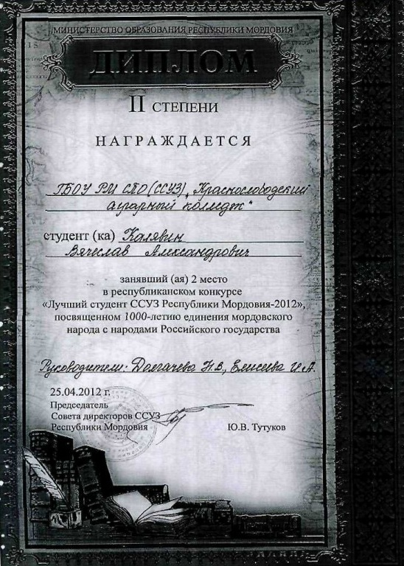
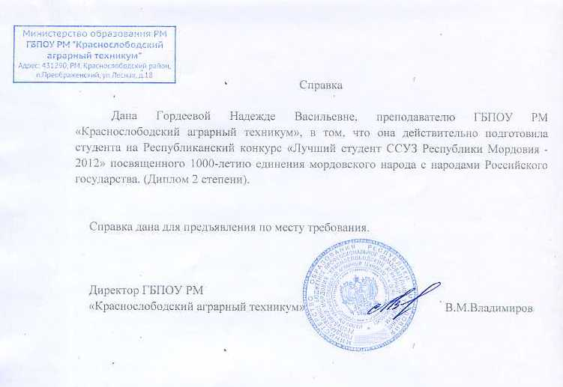

Slide 14
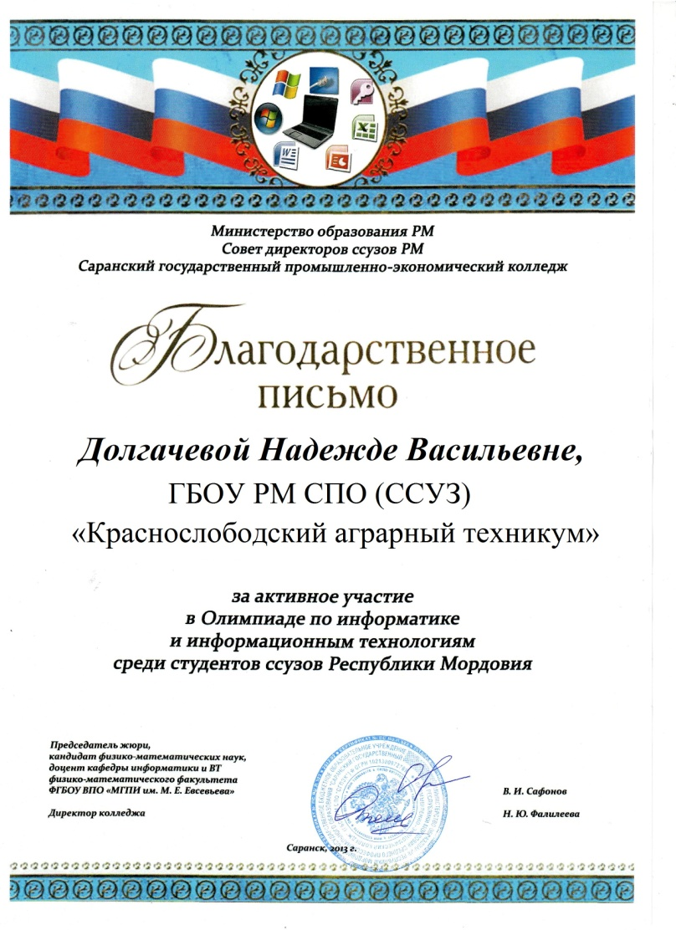
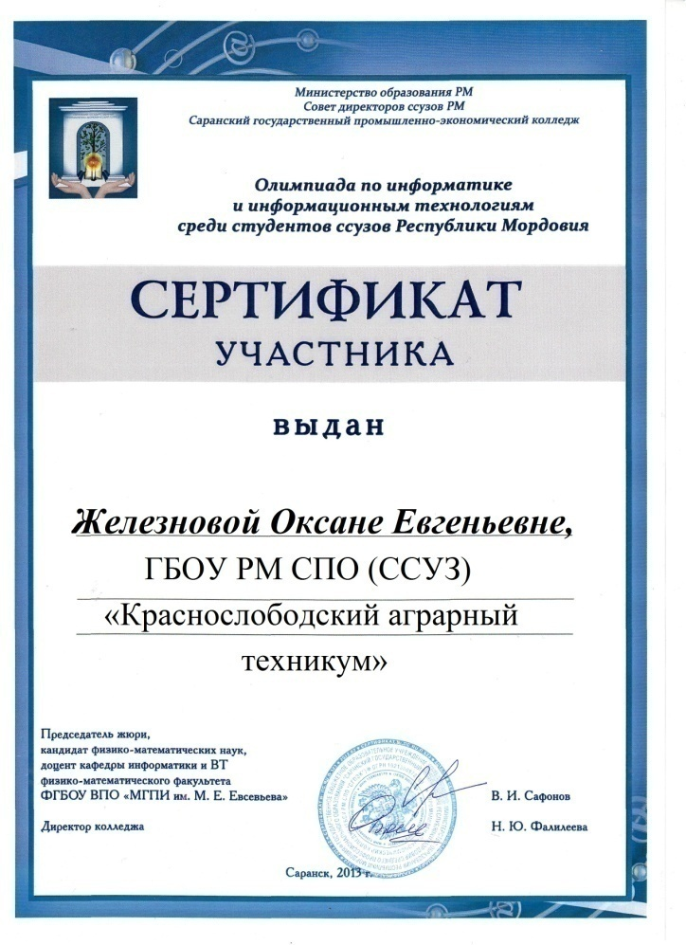
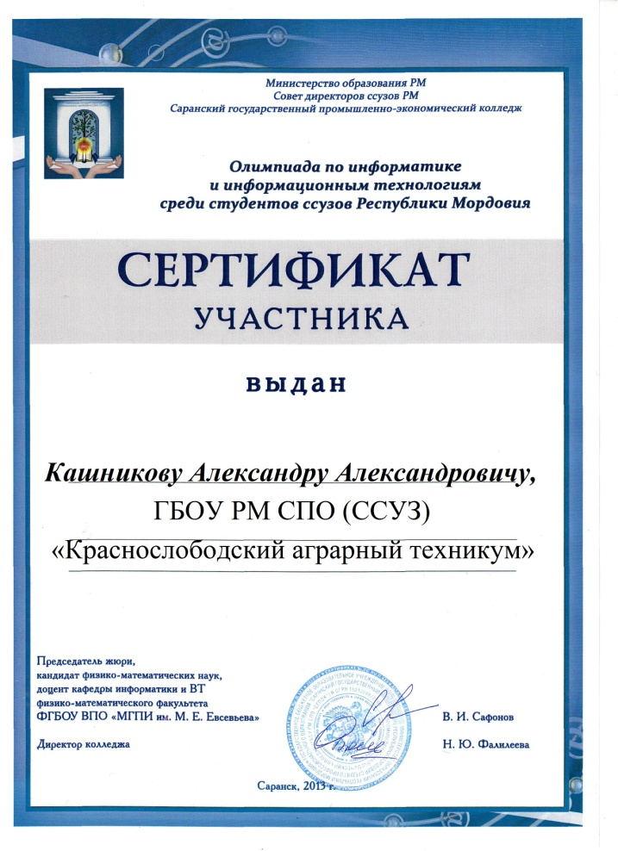
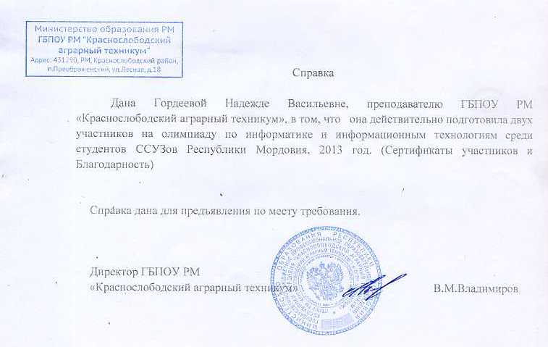

Slide 15
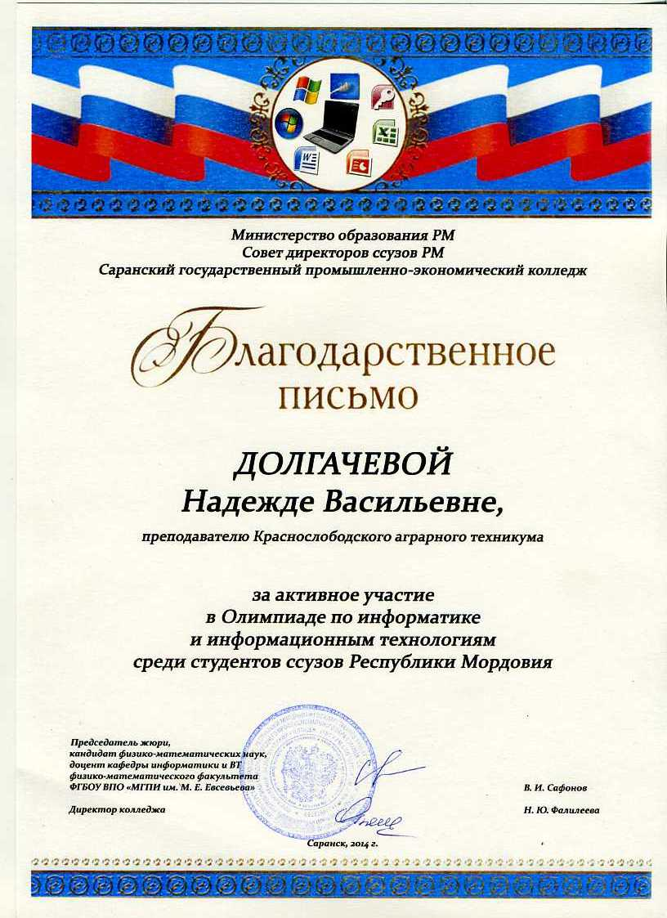
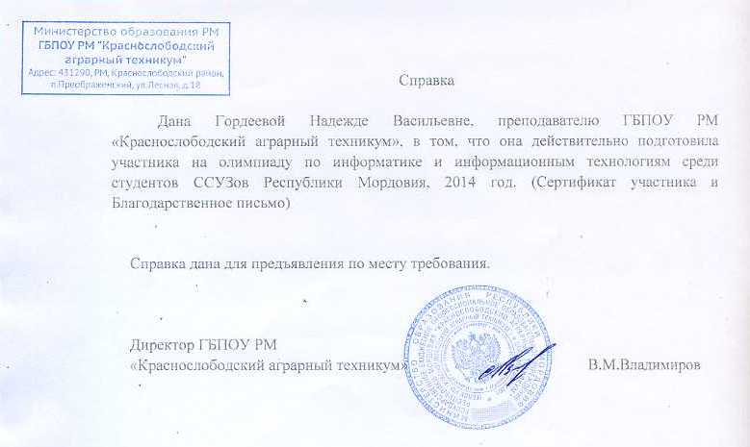
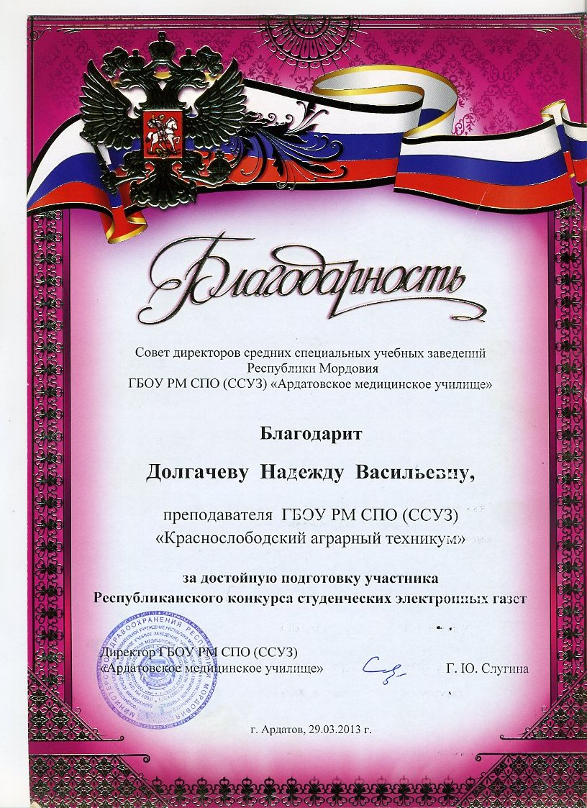
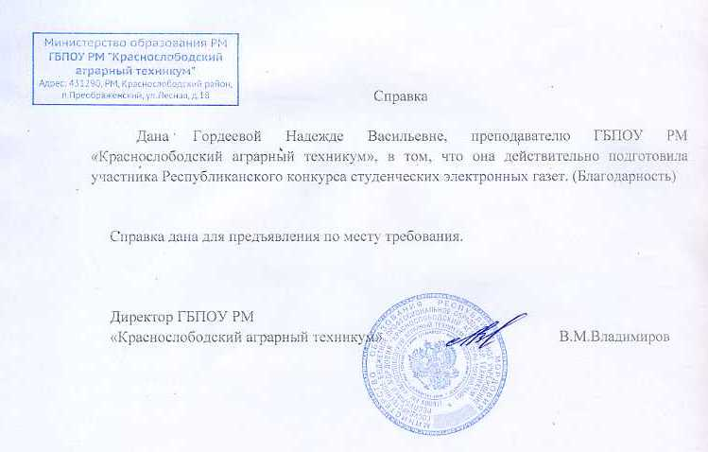

Slide 16
7. Результаты участия обучающихся во внеурочной деятельности по преподаваемой дисциплине
Региональный уровень:
Подготовила студента на Республиканский конкурс «Лучший студент ССУЗ Республики Мордовия – 2012» победившего в номинации «За правильную и активную жизненную позицию». (Грамота)
Подготовила студента на заочный конкурс видеофильмов (видеороликов) среди студентов ССУЗов Республики Мордовия. (Диплом за 3 место)
Подготовила двух участников на заочный конкурс исследовательских работ студентов ССУЗ Республики Мордовия «Студенческие исследования – 2015». (Сертификат)
Подготовила участника Республиканского заочного конкурса видеороликов «Студенческая мозаика» (Грамота и сертификат)

Slide 17
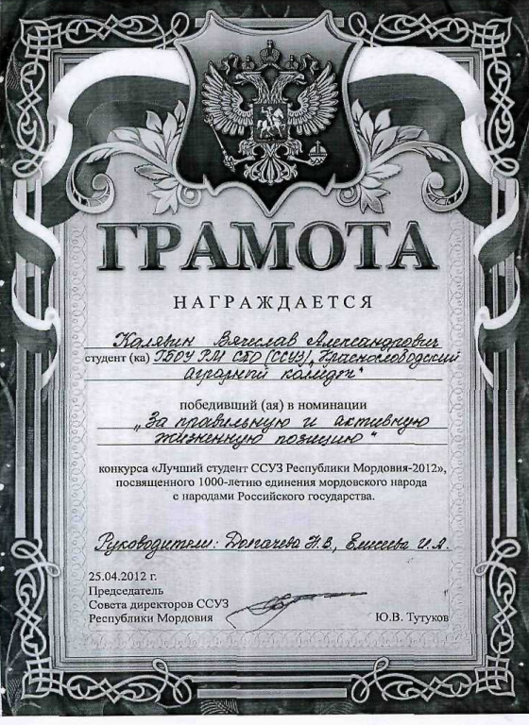
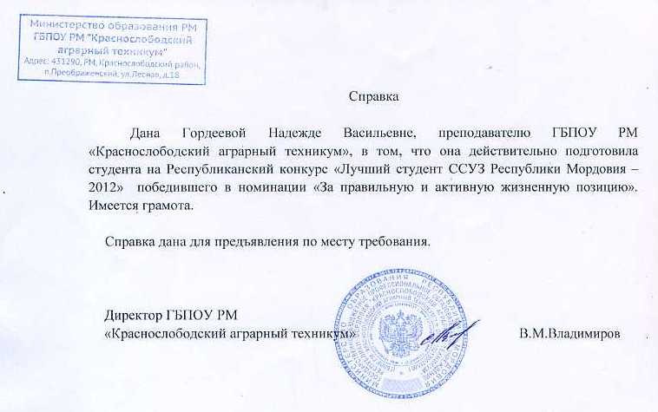

Slide 18
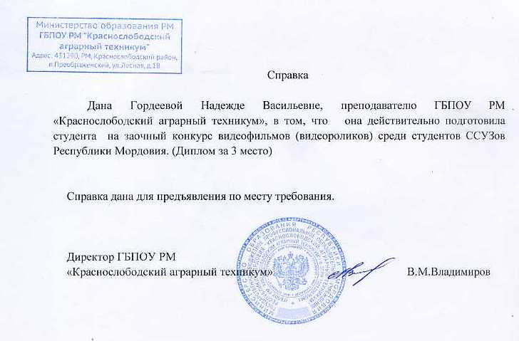
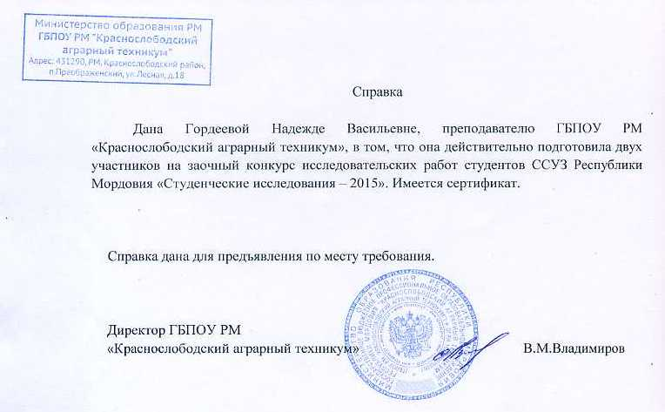
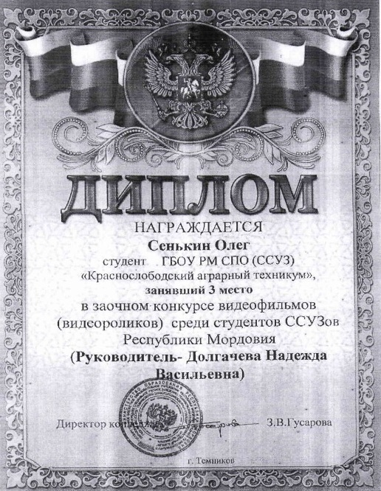
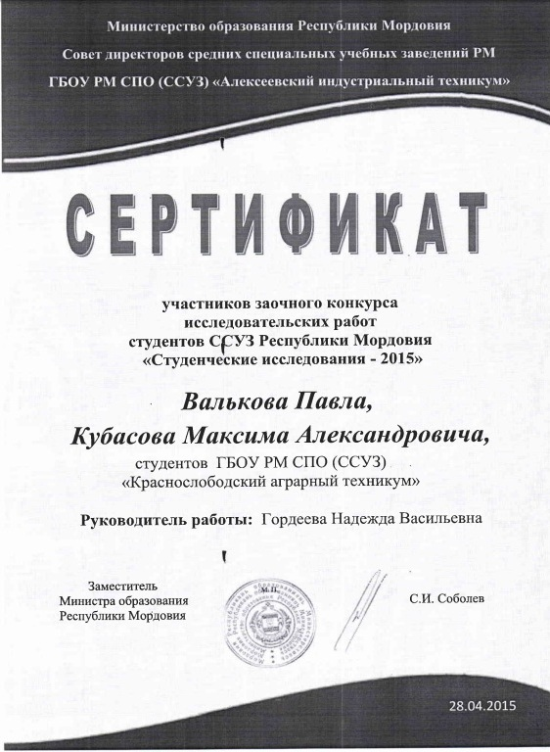

Slide 19
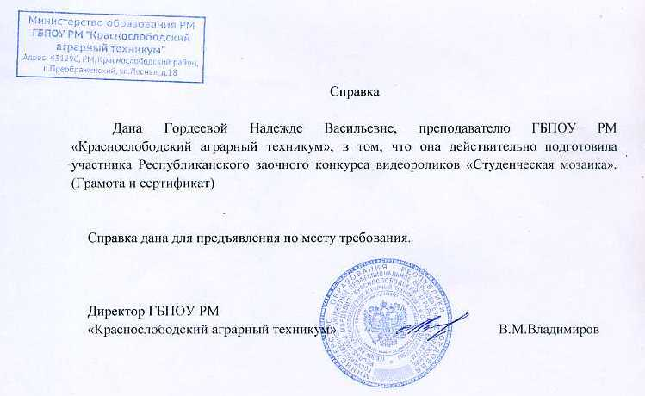
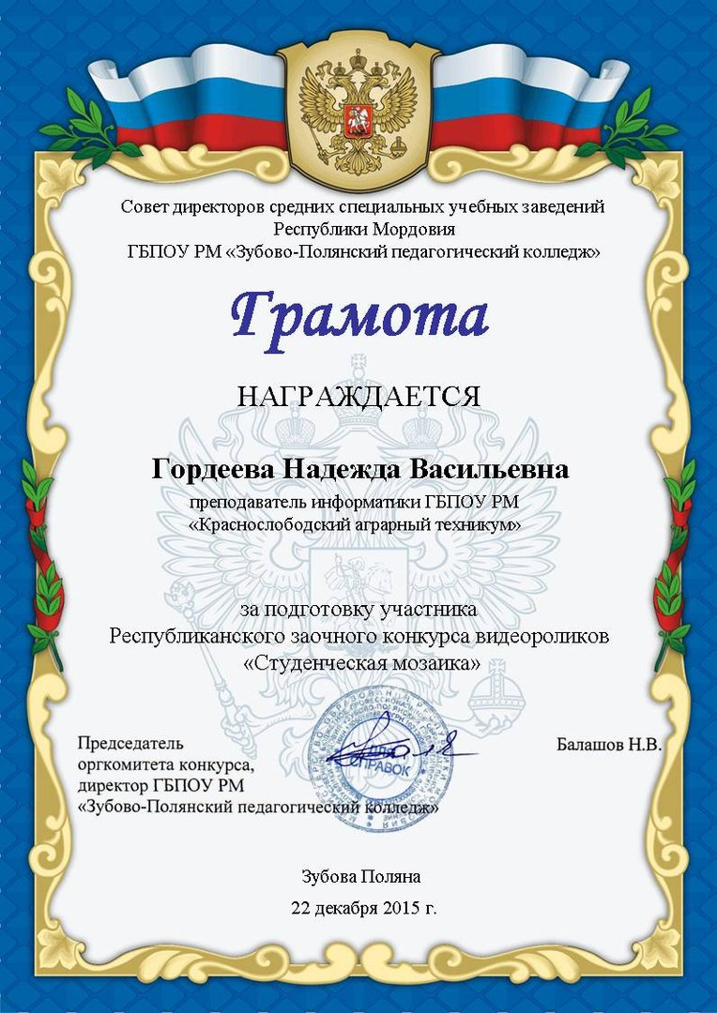
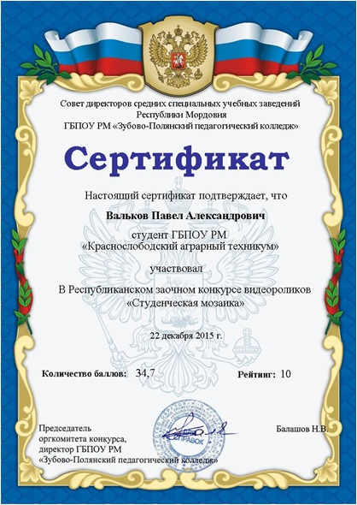

Slide 20
8. Наличие авторских программ, методических разработок
Авторские рабочие программы с внешней рецензией по учебным дисциплинам:
Математика: алгебра и начала математического анализа, геометрия
Информатика
Математика
Информационные технологии в профессиональной деятельности
Комплекс учебно-методических средств с внешней рецензией по учебным дисциплинам:
Математика: алгебра и начала математического анализа, геометрия
Информатика
Комплект контрольно-оценочных средств с внешней рецензией по учебным дисциплинам:
Математика: алгебра и начала математического анализа, геометрия
Информатика
Математика

Slide 21
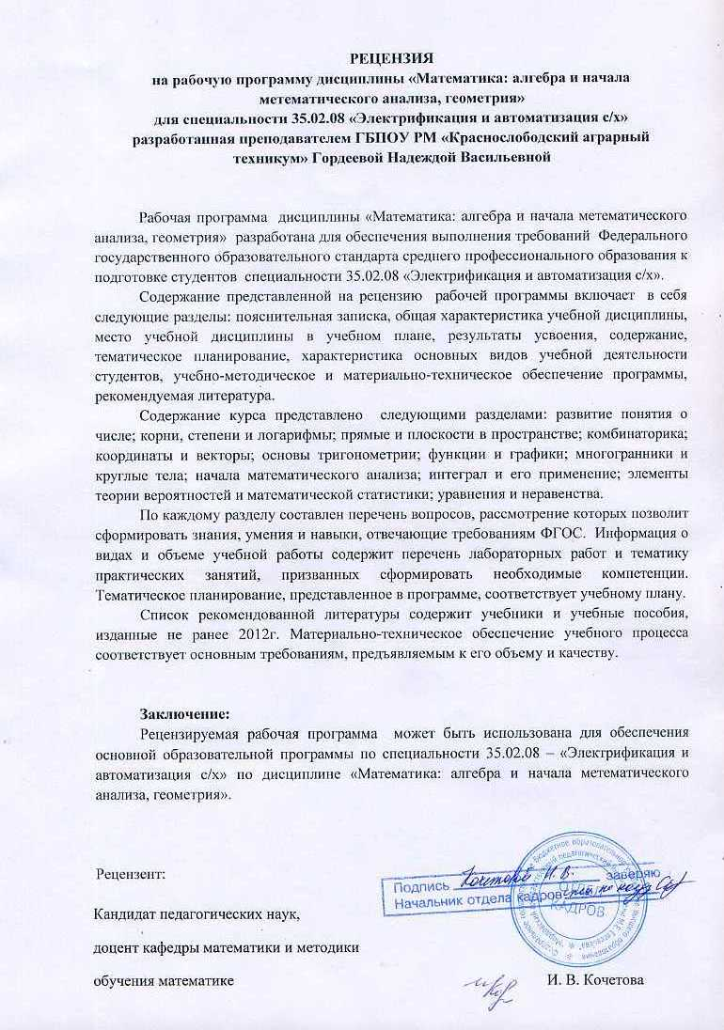
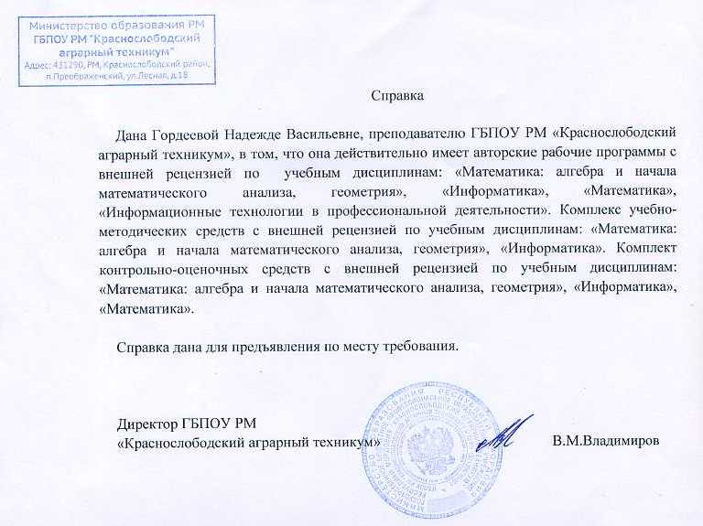

Slide 22
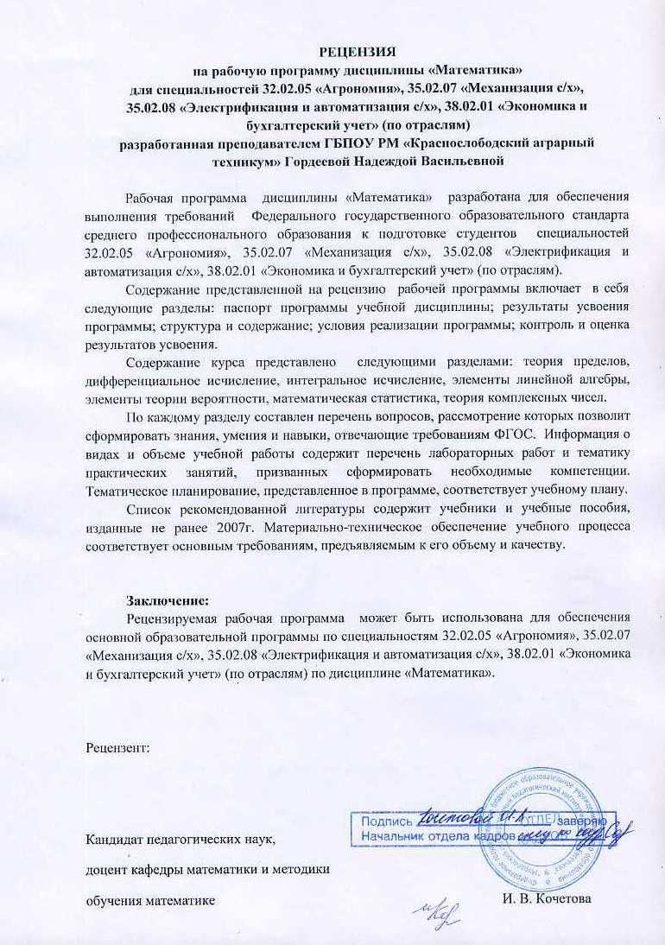
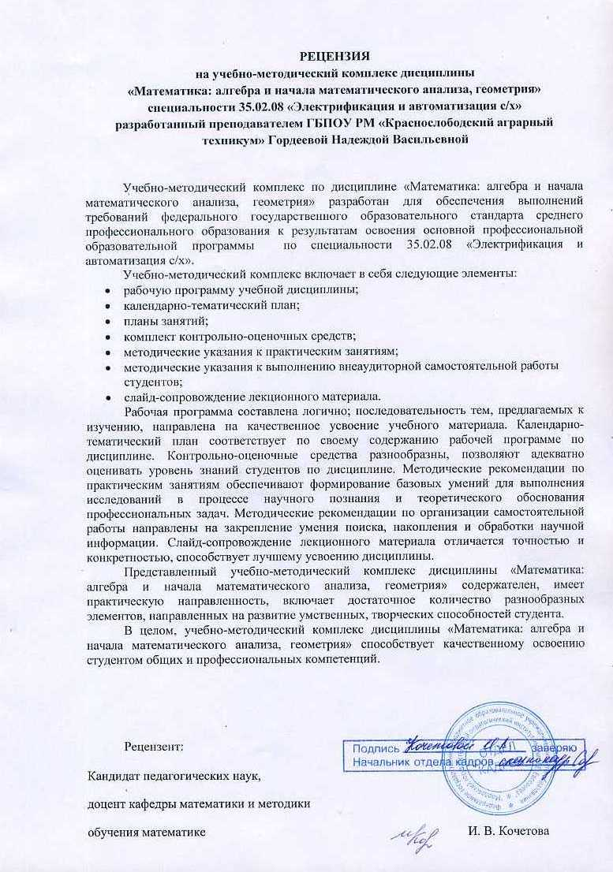

Slide 23
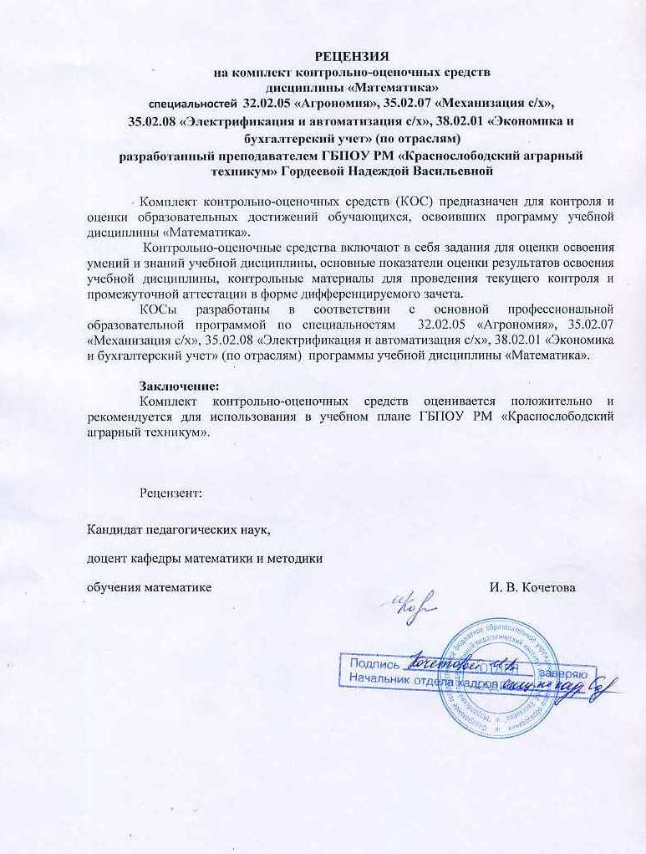
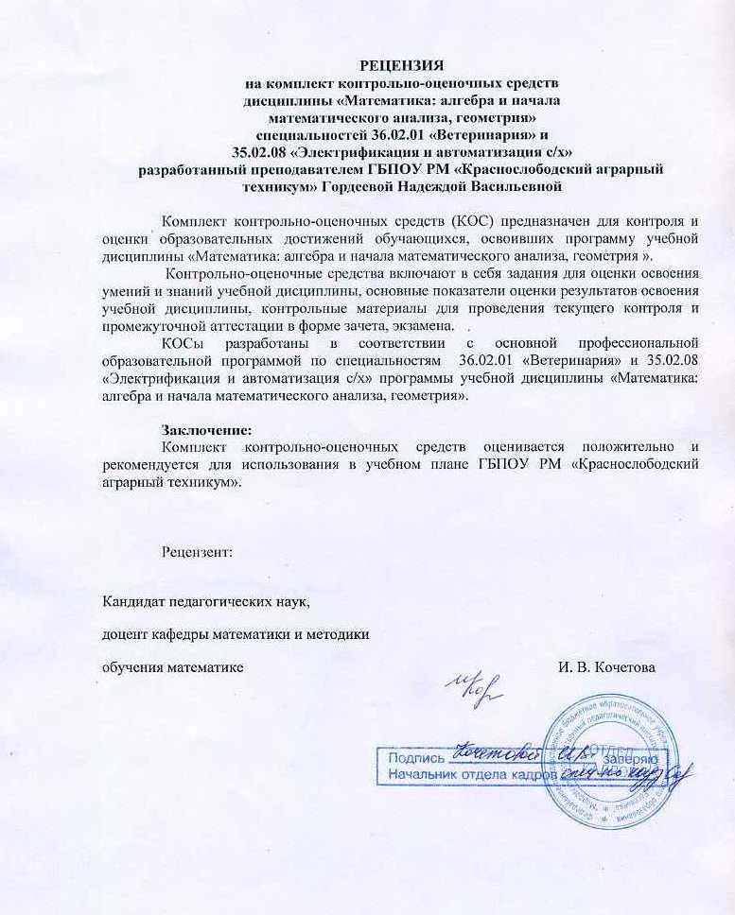

Slide 24
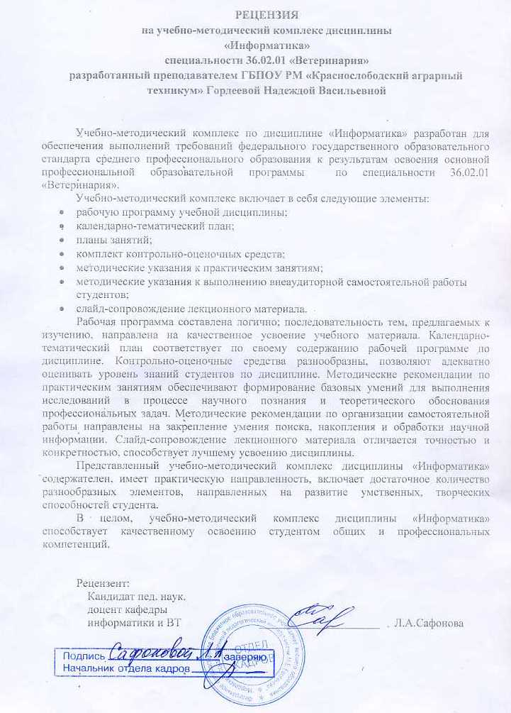
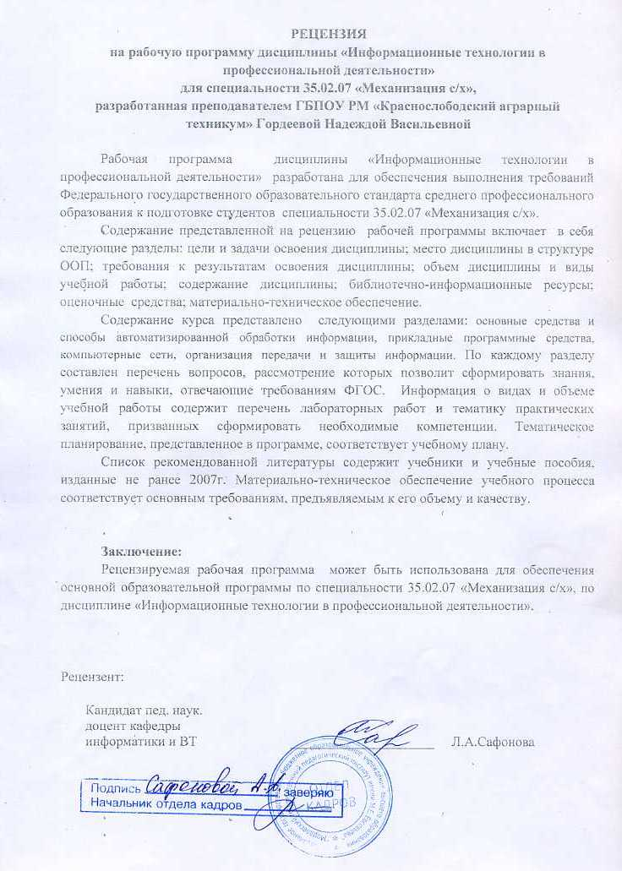

Slide 25
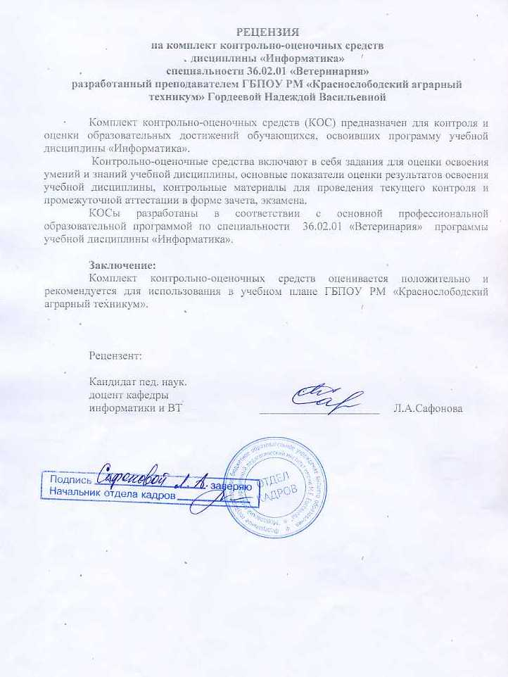
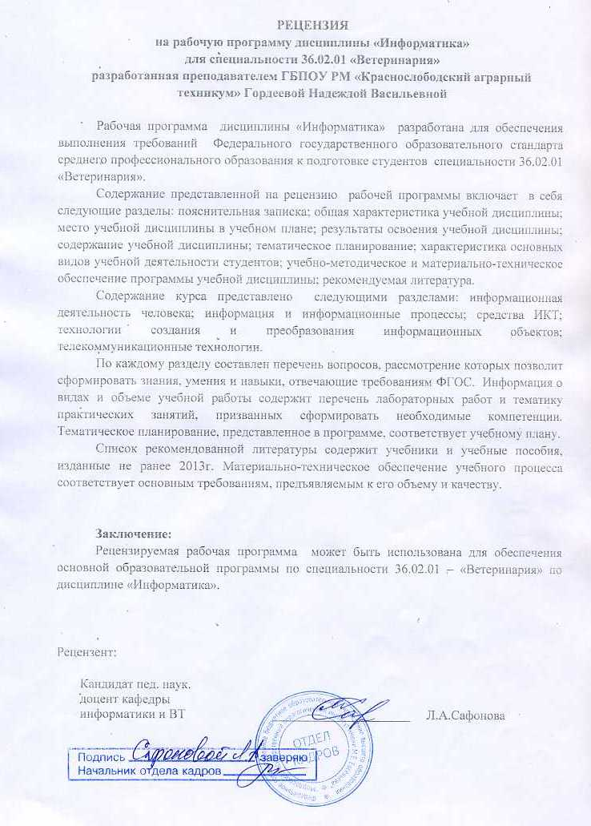

Slide 26
9. Результаты работы в качестве куратора
2012-2015гг – куратор группы специальности «Механизация сельского хозяйства»
2016 г – куратор группы специальности «Агрономия»
Реализуются 9 показателей:
наличие системы воспитательной работы;
наличие системы самоуправления в группе;
динамика межличностных отношений;
уменьшение количества правонарушений;
участие группы в жизни техникума;
отлаженная система взаимодействия с родителями;
отсутствие жалоб родителей;
реализация здоровьесберегающих технологий;
духовно-нравственное воспитание и народные традиции.
В результатах работы в качестве куратора по основным направлениям деятельности отмечалась положительная динамика.

Slide 27
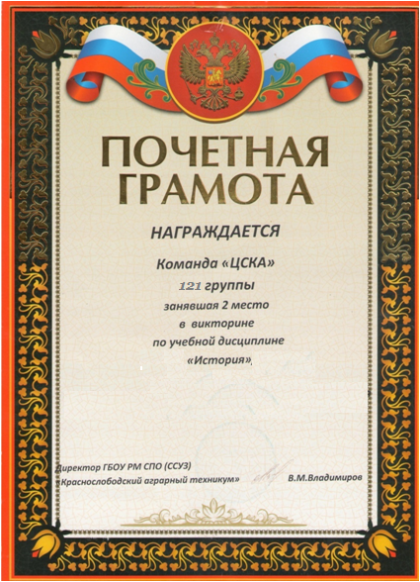

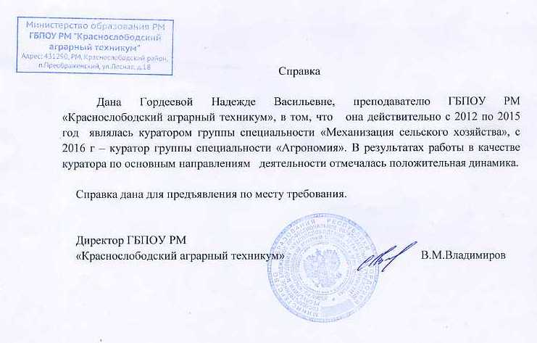

Slide 28
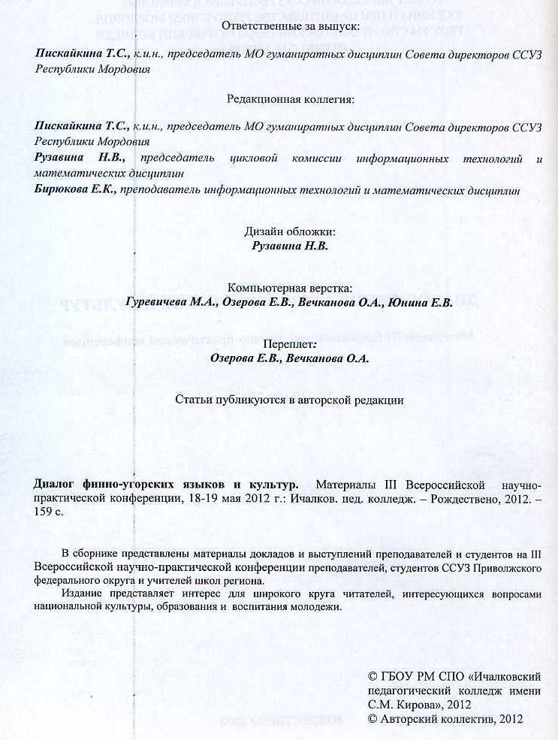
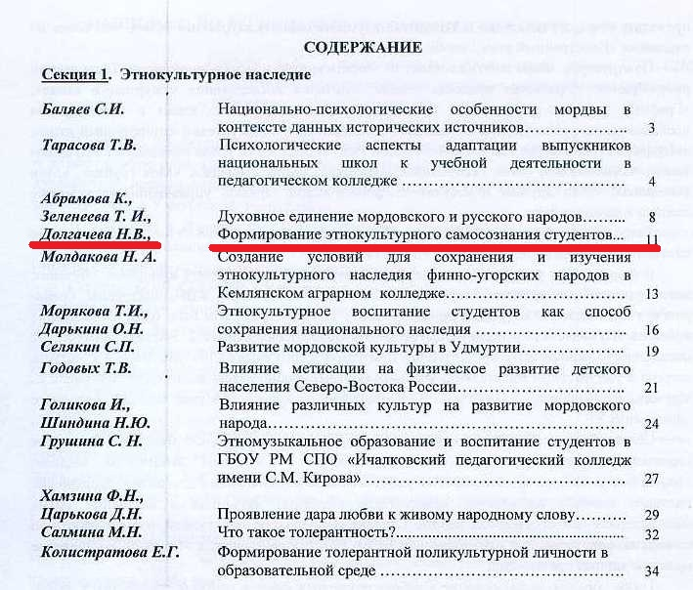
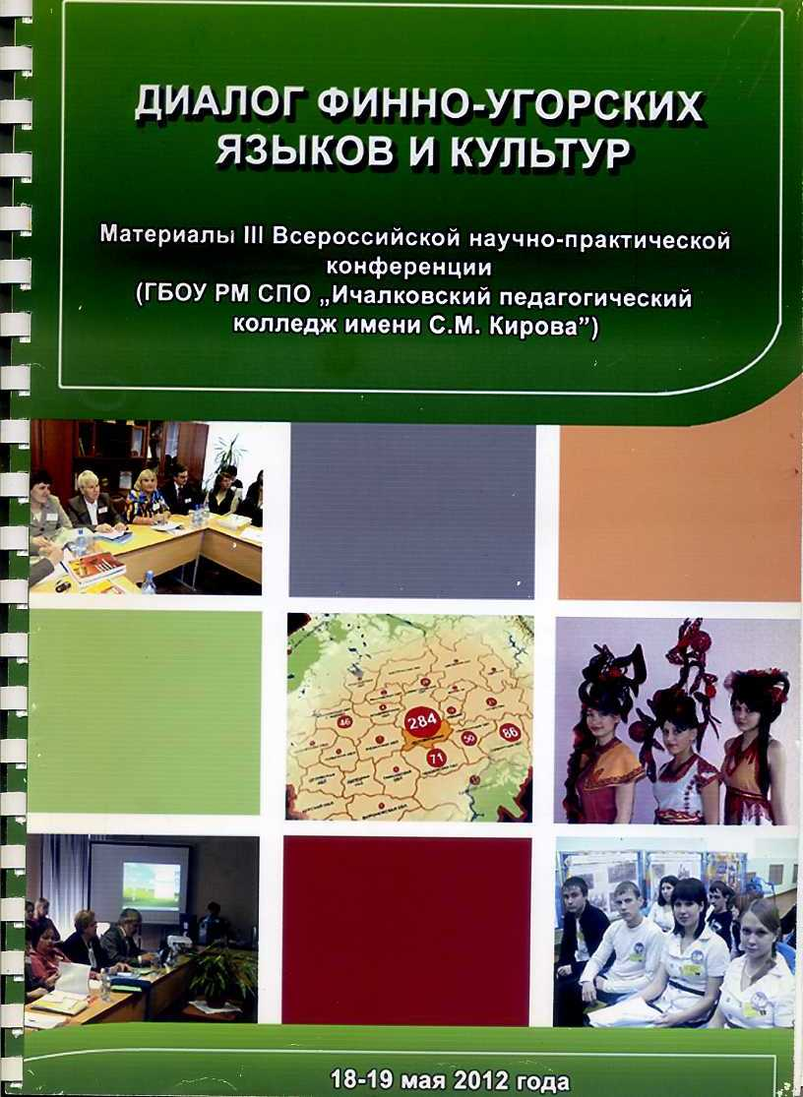
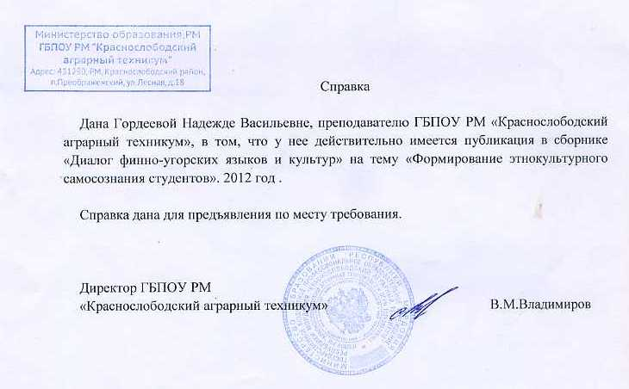
10. Наличие публикаций
Публикация в сборнике «Диалог финно-угорских языков и культур» на тему «Формирование этнокультурного самосознания студентов». 2012 год .

Slide 29
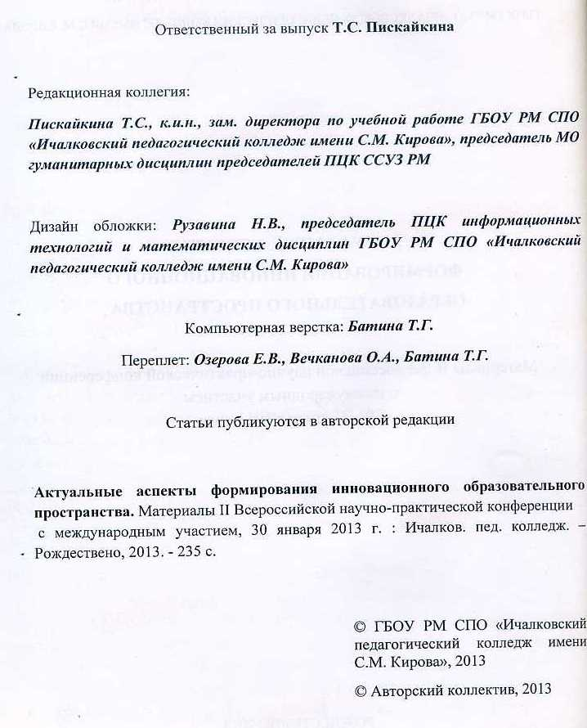
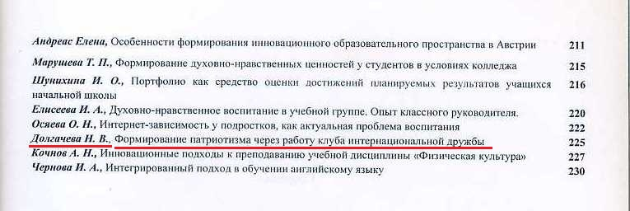
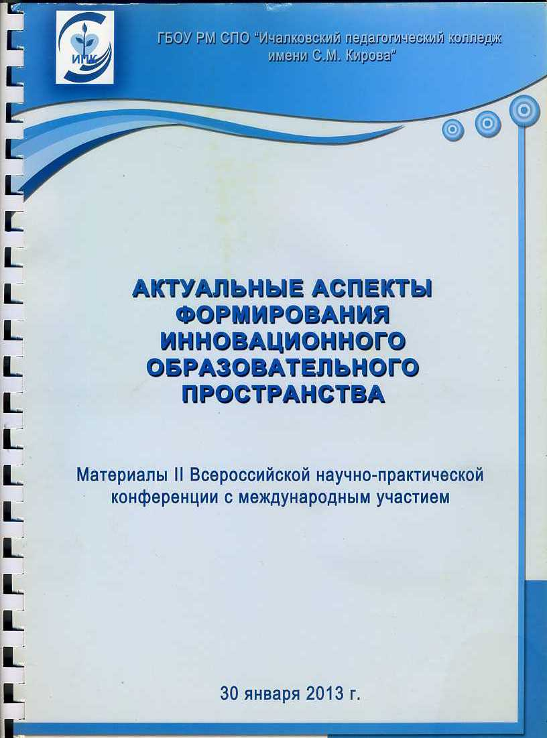

Публикация в сборнике «Актуальные аспекты формирования инновационного образовательного пространства» на тему «Формирование патриотизма через работу клуба интернациональной дружбы». 2013 год.

Slide 30


11. Участие педагога в профессиональных конкурсах
Республиканский уровень
Участие в конкурсном отборе образовательных учреждений НПО и СПО Республики Мордовия, активно внедряющих образовательные программы выдвигаемые на присуждение премии Главы Республики Мордовия. (Диплом за 1 место, денежная премия 2 млн. руб.)
Участие в Республиканском конкурсе "Лучший молодой преподаватель профессиональных образовательных организаций РМ» . 2015 год

Slide 31
12. Выступления на научно-практических конференциях, педагогических чтениях, семинарах, секциях, методических объединениях
Всероссийский уровень
Участвовала во Всероссийском семинаре «Активизация взаимодействия музея с учебно-воспитательным процессом по вовлечению обучающихся в научно-исследовательскую работу», посвященного 1000-летию единения мордовского народа с народами Российского государства. 2011 год. Диплом за активное участие.
Участвовала в III Всероссийской научно-практической конференции «Диалог финно-угорских языков и культур». 2012 год. Сертификат участника.
Участвовала в III Всероссийской научно-практической конференции «Диалог финно-угорских языков и культур» в секции «Этнокультурное наследие». Диплом 3 степени. 2012 год.
Участвовала во Всероссийской научно-практической конференции «Актуальность использования интегрированных технологий в образовательном процессе»2014 г. Сертификат участника.
Участвовала во Всероссийской научно-практической конференции «Актуальность использования интегрированных технологий в образовательном процессе. 2015 г. Сертификат участника.
Всероссийский с международным участием
Участвовала в II Всероссийской научно-практической конференции с международным участием «Актуальные аспекты инновационного образовательного пространства». 2013 год. Сертификат участника.

Slide 32
12. Выступления на научно-практических конференциях, педагогических чтениях, семинарах, секциях, методических объединениях
Республиканский уровень
Участвовала в Республиканском методическом объединении преподавателей информатики и информационных технологий. 2012 год. Благодарственное письмо.
Участвовала в методическом объединении руководителей физического воспитания, преподавателей-организаторов ОБЖ средних специальных учебных заведений Республики Мордовия. 2012 год. Грамота за участие.
Участвовала в методическом объединении преподавателей математических дисциплин и физики. «Профессиональная направленность в организации самостоятельной работы на уроках физики и математики» 2015г. Сертификат участника

Slide 33




Slide 34



Slide 35





Slide 36




Slide 37





Slide 38


Slide 39
13. Проведение открытых уроков, мастер-классов, мероприятий
Республиканский уровень
Мастер-класс по учебной дисциплине «Математика» 27. 03. 15
На уровне образовательной организации
Открытые уроки по математике :
- «Цилиндр»
- «Сфера»
- «Конус»
Открытые уроки по информатике:
- «Поиск информации в Интернете»
- «Редактирование и форматирование документов средствами текстового редактора»

Slide 40



Slide 41
14. Поощрения в межаттестационный период
Республиканский уровень:
Участие в соревнованиях по стрельбе из пневматической винтовки в рамках Республиканского многоборья «Здоровый образ жизни педагога – залог успешного студента». 2012 год. Грамота за 2 место.
Участие в II Республиканском многоборье «Здоровый образ жизни педагога – залог успешного студента». 2013 год. Грамота за активное участие.
Участие в личном первенстве по стрельбе из пневматической винтовки II Республиканского спортивного многоборья «Здоровый образ жизни педагога – залог успешного студента». 2013 год. Диплом 2 степени.
Участие в игровом блоке «Городки» II Республиканского спортивного многоборья «Здоровый образ жизни педагога – залог успешного студента». 2013 год. Диплом 1 степени.
Благодарственное письмо за активное участие в Республиканской олимпиаде по безопасности жизнедеятельности среди ССУЗов Республики Мордовия. 2013 год.
Участие в III Республиканском многоборье «Здоровый образ жизни педагога – залог успешного студента». 2014 год. Сертификат участника.

Slide 42
14. Поощрения в межаттестационный период
Республиканский уровень:
Участие в линейной туристической эстафете в рамках Республиканской оздоровительной акции «Быть здоровым модно!». 2014 год. Грамота за 1 место.
Участие в спортивном ориентировании в рамках Республиканской оздоровительной акции «Быть здоровым модно!». 2014 год. Грамота за 2 место.
Участие в Республиканском фестивале студенческого творчества учащейся молодежи Мордовии «Арт-Профи» - 2014. Лауреат II степени номинации «Арт-профи – видео». Диплом 2 степени
Почетная грамота за подготовку Республиканской олимпиады по охране труда и технике безопасности. 2015 год.
Участие в Республиканских соревнованиях по шашкам среди преподавателей и сотрудников средних специальных учебных заведений Республики Мордовия. 2016 год. Грамота за 2 место
На уровне образовательной организации
Участие в конкурсе «Самая, самая!» посвященного международному женскому дню 8 Марта. 2013 год. Диплом 1 степени.
Участие в конкурсе «А, ну-ка, девушки!» посвященному Международному женскому дню 8 марта. 2015 год. Почетная грамота за 3 место.

Slide 43




Slide 44





Slide 45



Slide 46





Slide 47





Slide 48





Slide 49





Slide 50


15. Общественно-педагогическая активность педагога
Всероссийский уровень:
Участие в профориентационной работе ГБПОУ РМ «Краснослободский аграрный техникум» в школах Республики Мордовия Краснослободского, Ковылкинского, Атюрьевского, Темниковского и Торбеевского районах.
Республиканский уровень:
В течение 2013-2016 гг. являлась организатором в аудитории единого государственного экзамена в пункте проведения экзамена № 043 в Темниковском районе на базе МБОУ «Темниковская СОШ №2».

